Slide 1
ドッキングシミュレーションおよび
機械学習を活用した医薬品化学構造の設計
浦谷浩輝 （山下・牛山研究室） 宮崎大輝 （酒井研究室）
担当教員 : 金子助教 船津教授
June. 17, 2016
中間発表

Slide 2
医薬品の開発
疾患に関与するタンパク質
医薬品分子

Slide 3
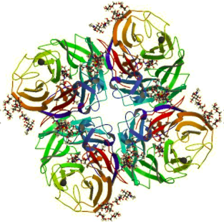
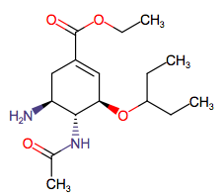
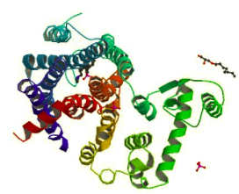
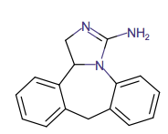
医薬品の開発
疾患に関与するタンパク質
医薬品分子
ノイラミニダーゼ阻害剤
(タミフル・リレンザなど)
インフルエンザ : ノイラミニダーゼ
感染細胞からのインフルエンザウイルスの放出を妨げる
花粉症 : ヒスタミンH1受容体
ヒスタミンH1受容体拮抗薬
(アレジオンなど)
ヒスタミンとヒスタミン受容体との結合を妨げる
Protein data bank : http://www.rcsb.org/pdb/

Slide 4
医薬品の開発
医薬品開発の一般的な流れ
基礎研究
薬物標的
探索・同定
リード化合物探索・最適化
パイロット・スケール生産
非臨床試験
臨床試験
新薬申請
商用生産
承認
・長い年月・莫大な開発費用
- 開発年数 : 十数年
- 成功確率 : 数万分の一
リード化合物探索・最適化
が成否のカギ

Slide 5
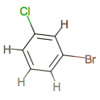
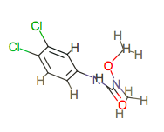
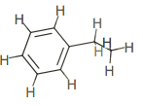

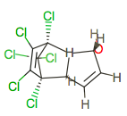

リード化合物の探索
化合物候補データベース
・・・
ドッキングシミュレーション

Slide 6

リード化合物の探索
ドッキングシミュレーションとは？
タンパク質
候補化合物
結合エネルギー （親和性の強さ≒活性）
計算機シミュレーションにより求める

Slide 7
リード化合物の探索
化合物候補データベース
・・・
ドッキングシミュレーション

Slide 8
リード化合物の探索
化合物候補データベース
・・・
低分子有機構造数 >> 10⁶⁰ 構造
ドッキングシミュレーションには計算コストがかかる
→少ないシミュレーション回数で、効率よく探索を行うには？
ドッキングシミュレーション

Slide 9
リード化合物の探索
化合物候補データベース
・・・
低分子有機構造数 >> 10⁶⁰ 構造
ドッキングシミュレーションには計算コストがかかる
→少ないシミュレーション回数で、効率よく探索を行うには？
ドッキングシミュレーション
機械学習による構造活性相関予測

Slide 10
リード化合物の探索
データベース
X : 説明変数
y : 目的変数
ドッキング
シミュレーション
構造情報
・分子量
・炭素原子の数
・ベンゼン環の数
・ ・・・
結合親和性
モデリング
新規データ X_{new}
回帰モデル
y = f (X)
y (予測値)
回帰予測モデルの構築

Slide 11
リード化合物の探索
ドッキングシミュレーション
標的タンパク質
少数の化学構造候補
＋
結合親和性

Slide 12
リード化合物の探索
ドッキングシミュレーション
標的タンパク質
少数の化学構造候補
＋
結合親和性
回帰モデル作成
y = f(X)

Slide 13
リード化合物の探索
ドッキングシミュレーション
標的タンパク質
少数の化学構造候補
＋
結合親和性
回帰モデル作成
多数の化学構造候補
入力
y = f(X)
モデルによる候補選択

Slide 14
リード化合物の探索
ドッキングシミュレーション
標的タンパク質
少数の化学構造候補
＋
結合親和性
回帰モデル作成
多数の化学構造候補
入力
y = f(X)
モデルによる候補選択
再度ドッキングシミュレーション

Slide 15
リード化合物の探索
ドッキングシミュレーション
標的タンパク質
少数の化学構造候補
＋
結合親和性
繰り返す
（モデルによる予測とモデルの改善）
回帰モデル作成
多数の化学構造候補
入力
y = f(X)
モデルによる候補選択
再度ドッキングシミュレーション

Slide 16
回帰モデルによる探索の問題点
・データ量の大小による予測誤差のために、適切な外挿領域の探索が行われない
・モデル構築に用いた既知データの密度が低いと、予測値の信頼性が低い
データ量 : 小
予測誤差 : 大
探索すべき領域であるが、
予測値が低く、探索は行われない
データ量 : 大
予測誤差 : 小
目標値に達していないが、
探索され続けてしまう
予測誤差の大きさとデータ密度の考慮

Slide 17
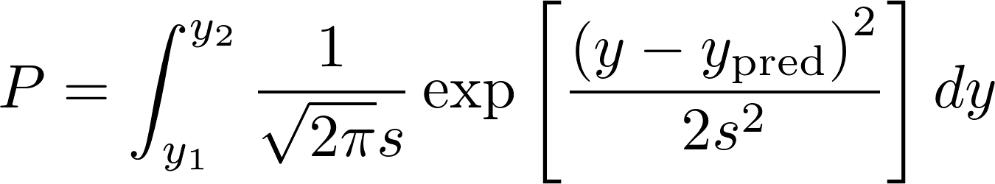
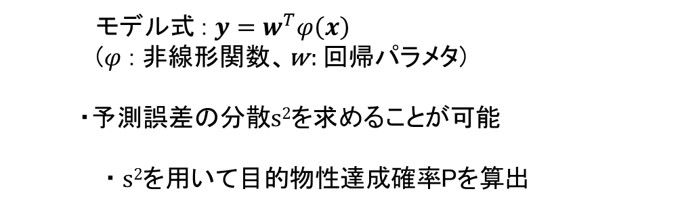
予測誤差の大きさの推定
- GP(Gaussian Process)法
ある説明変数x が与えられた時に、
目的変数y を正規分布に従う確率モデルとする回帰手法
モデル式 : $y=w^{T}φ\left(x\right)$
($φ$ : 非線形関数、w : 回帰パラメタ)
・予測誤差の分散s²を求めることが可能
・ s²を用いて目的物性達成確率Pを算出
予測誤差の分散が大きいx₂のような候補
においてPが大きい値をとる
探索の効率化

Slide 18
方法と結果

Slide 19
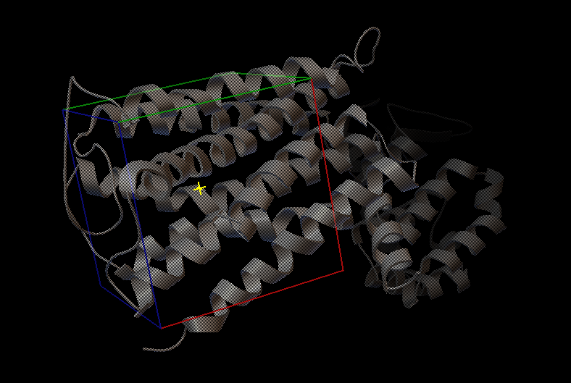
対象タンパク質
3RZE （ヒト ヒスタミンH1受容体）
アレルギー症状（花粉症等）などに関与

Slide 20
方法
[1] : T. J. Hou et al., J. Chem. Inf. Comput. Sci. 2004, 44, 266
ドッキングシミュレーション
標的タンパク質
少数の化学構造候補
1170種の構造データ[1]から
10種をランダムに選択
＋
結合親和性
（使用プログラム :
AutoDock Vina）

Slide 21
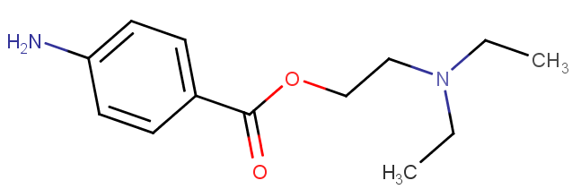
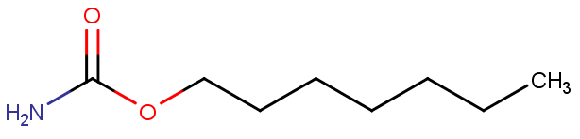
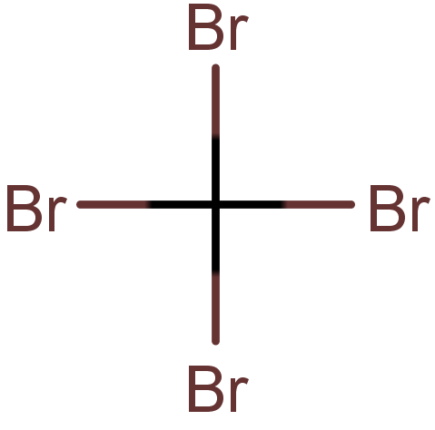
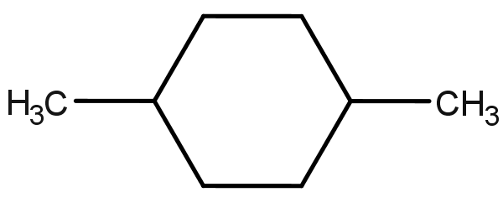
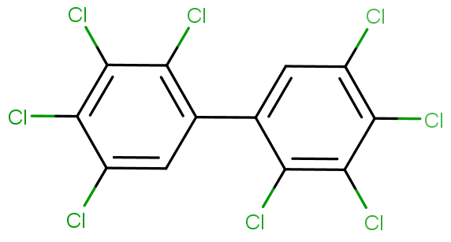
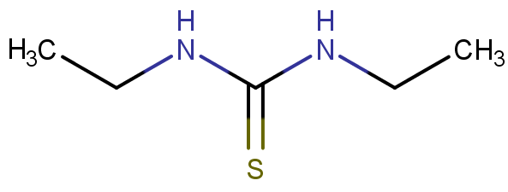
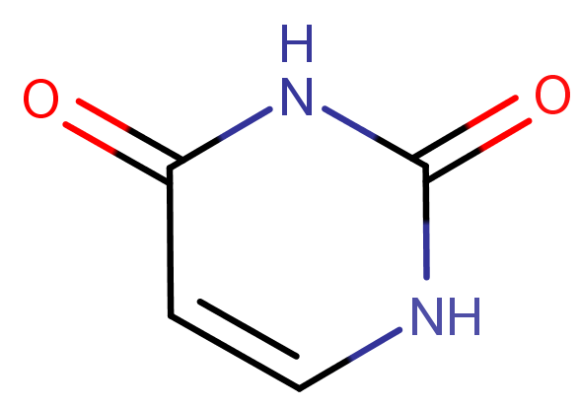
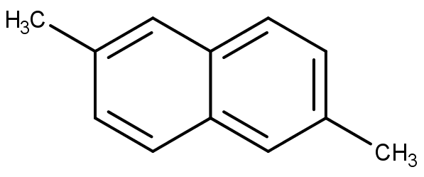
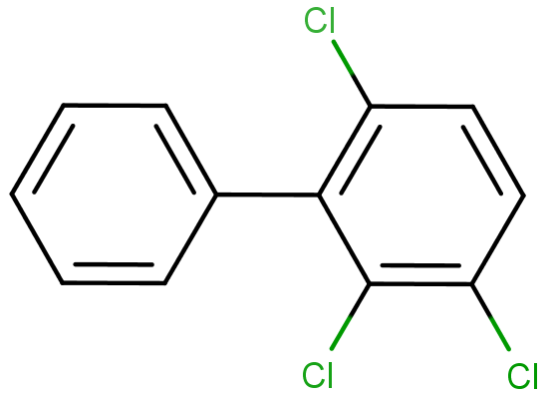
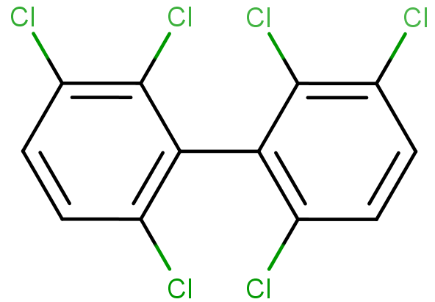
結果 : 選んだ構造と結合親和性
化合物構造 | 結合エネルギー (kcal / mol)
 | -6.9
 | -5.5
 | -3.1
 | -6.0
 | -5.2
 | -4.4
 | -4.7
 | -7.3
 | -6.4
 | -4.6

Slide 22
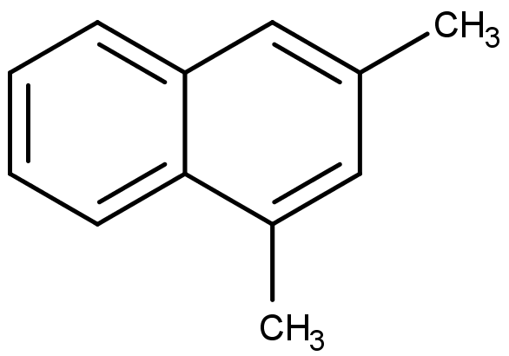
方法
[1] : T. J. Hou et al., J. Chem. Inf. Comput. Sci. 2004, 44, 266
ドッキングシミュレーション
標的タンパク質
少数の化学構造候補
1170種の構造データ[1]から
10種をランダムに選択
＋
結合親和性
（使用プログラム :
AutoDock Vina）
繰り返す
（モデルによる予測とモデルの改善）
GPによる
モデル作成
多数の化学構造候補
データベース中の、
まだ選択されていない
構造
入力
y = f(X)
結合親和性の予測値yが最大となる候補
再度ドッキングシミュレーション

Slide 23
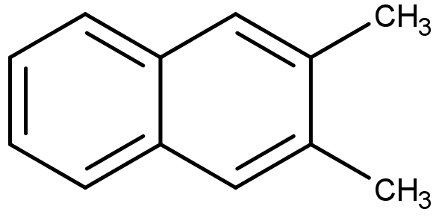
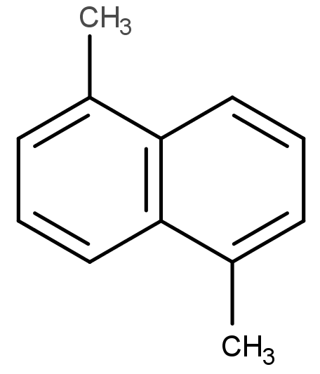
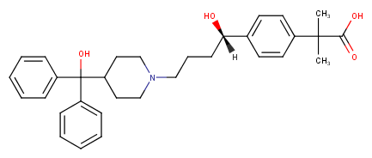
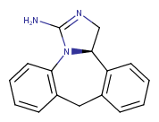
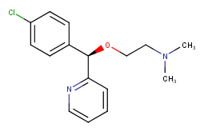
結果 : 回帰モデルにより得られた候補化合物と結合親和性
化合物構造 | 結合エネルギー (kcal / mol)
 | -8.0
 | -8.6
 | -7.9
1サイクル目
2サイクル目
3サイクル目
参考値（既知のヒスタミンH1受容体阻害剤）
化合物構造 | 結合エネルギー (kcal / mol)
 | -9.9
 | -5.4
 | -9.0
フェキソフェナジン
エピナスチン
カルビノキサミン

Slide 24
今後の方針
探索する化合物空間の拡張
学習用データの改善（ドッキングシミュレーション回数を増やす）

